Slide 1
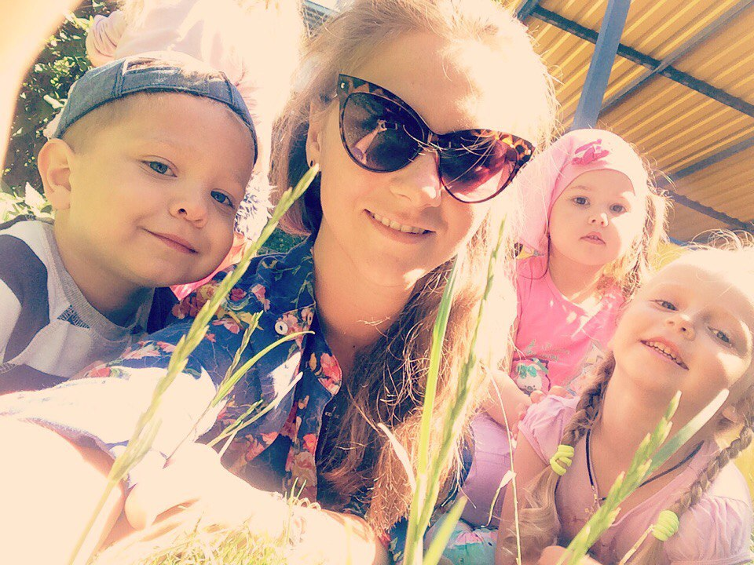
НОД по изобразительной деятельности (лепка) в старшей группе
Воспитатель МАДОУ МО «СГО» – д/с № 2 «Светлячок»
Харченко Кристина Владимировна

Slide 2
Программное содержание:
Формировать представления детей о скульптуре малой формы: способах создания, средствах выразительности (объёмность, статика и движение, материал).
Закреплять умение лепить конструктивным, скульптурным и смешанным способом фигуру птицы, передавая форму, пропорции, характерные детали, динамику, опираясь на схемы.
Побуждать самостоятельно выбирать способ лепки.
Закреплять умение передавать выразительность образа фигуры совы с использованием дополнительных материалов (горох, стразы - глаза, семена - клюв)
Развивать чувство формы, глазомер, мелкую моторику.
Развивать художественный вкус, творческие способности, умение понимать красивое, учить правильно рассматривать скульптуру.
Воспитывать эмоционально-эстетические чувства, отклик при восприятии анималистической скульптуры малых форм.
Развивать самостоятельность, умение довести работу до конца.

Slide 3
Словарная работа:
скульптура, сова, музей.
Материалы, оборудование:
малые скульптуры, скульптура совы,
видео презентация, доски для лепки,
пластилин, схемы -презентации различных
способов лепки, семена подсолнечника для
клюва, семена гороха, стразы для глаз, салфетки.

Slide 4
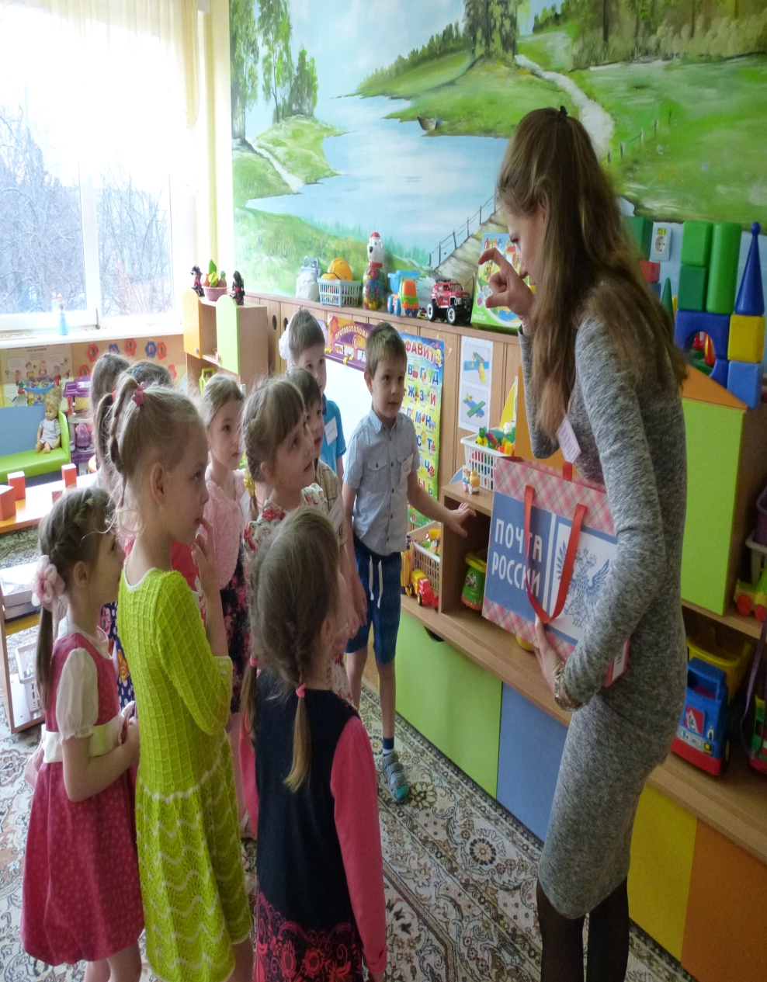
Мотивация
Посылка
У нее глаза большие,
Хищный клюв – всегда крючком.
По ночам она летает,
Спит на дереве лишь днем. (Сова)

Slide 5
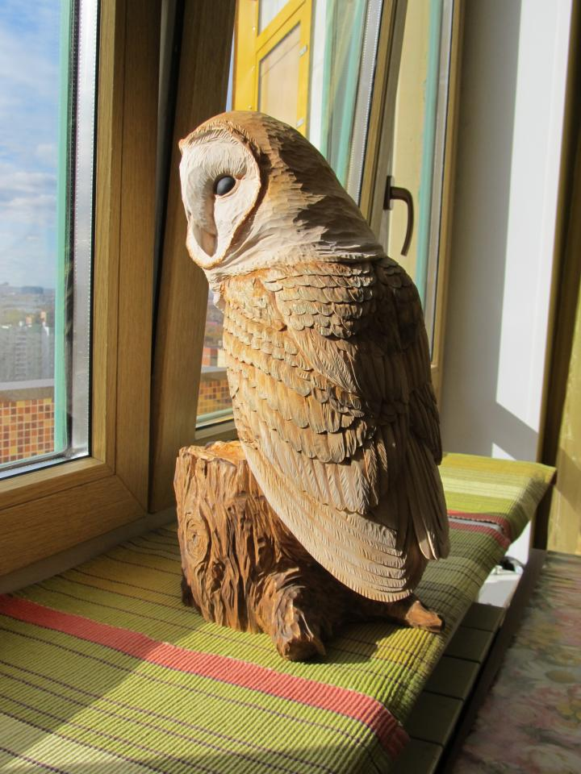
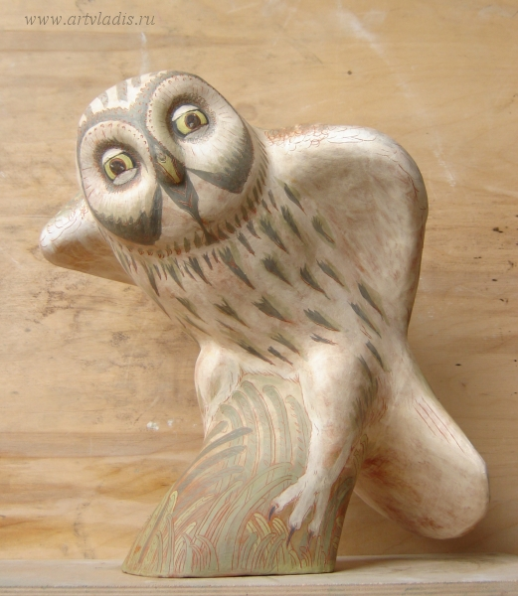
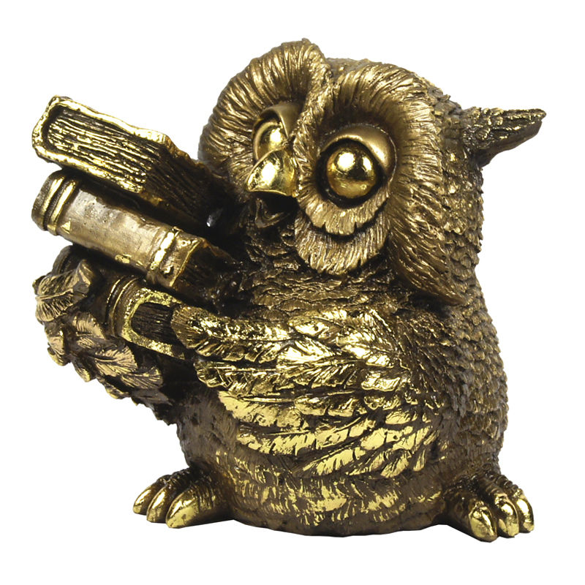
Рассматривание малой скульптуры совы
Из какого материала сделаны скульптуры (глина, дерево) (предлагаю детям в руках поддержать статуэтки для тактильного обследования скульптур, сравнить статуэтки друг с другом))

Slide 6
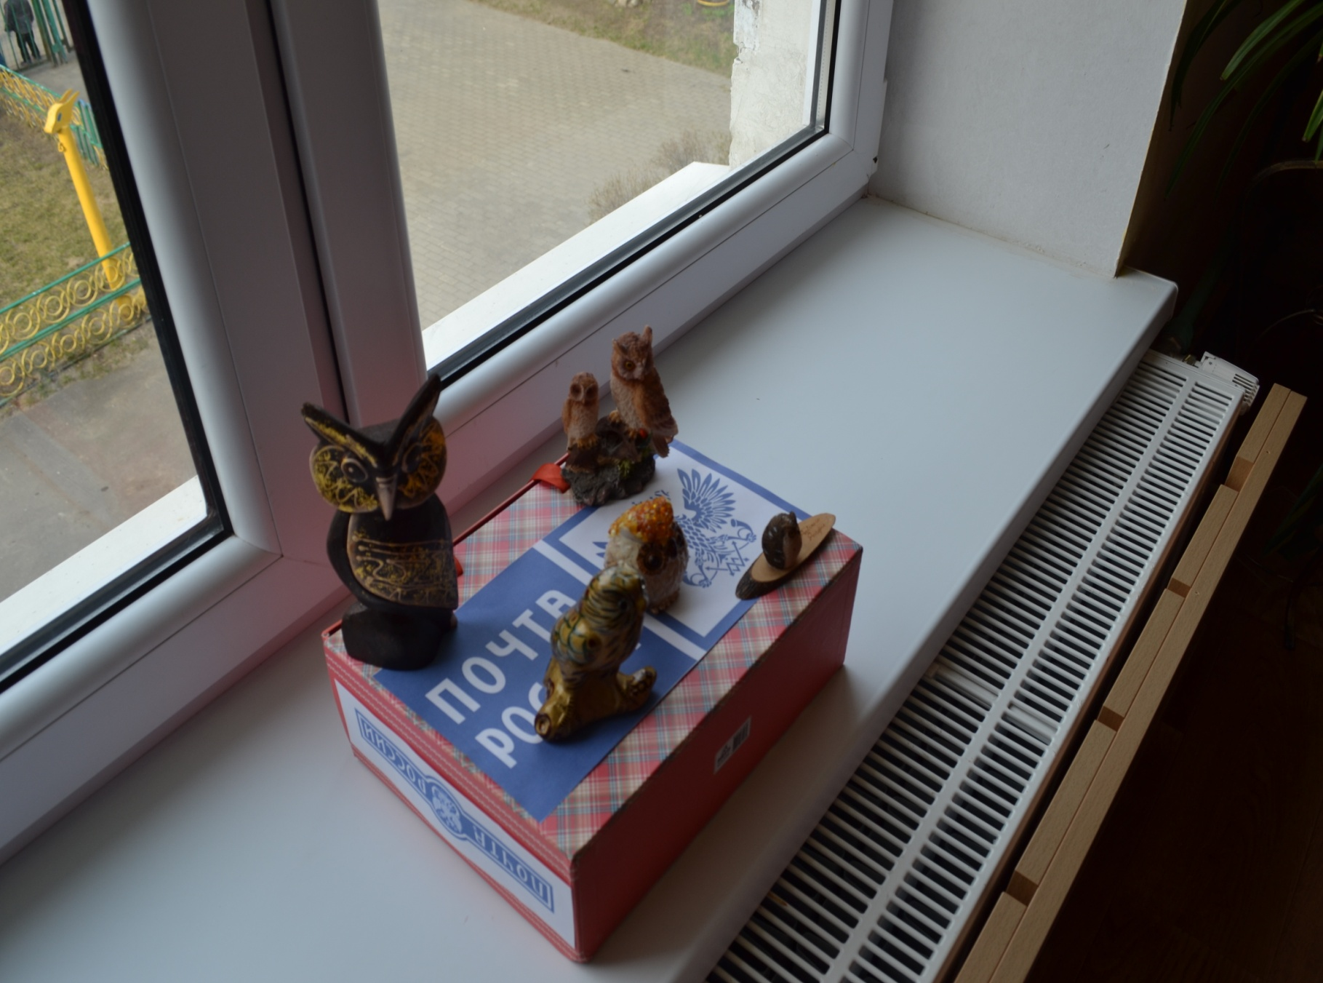
Рассматривание малой скульптуры совы

Slide 7
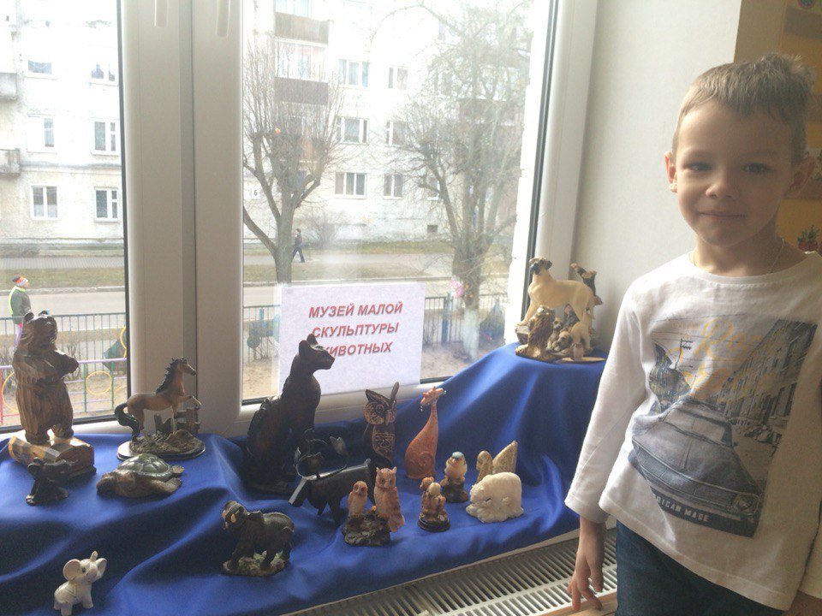
Поручения
Прошу детей расставить статуэтки сов в мини – музее.
Беседа о характере сов, скульптурах
( где они могут находиться, зачем) Имитация движений совы.

Slide 8
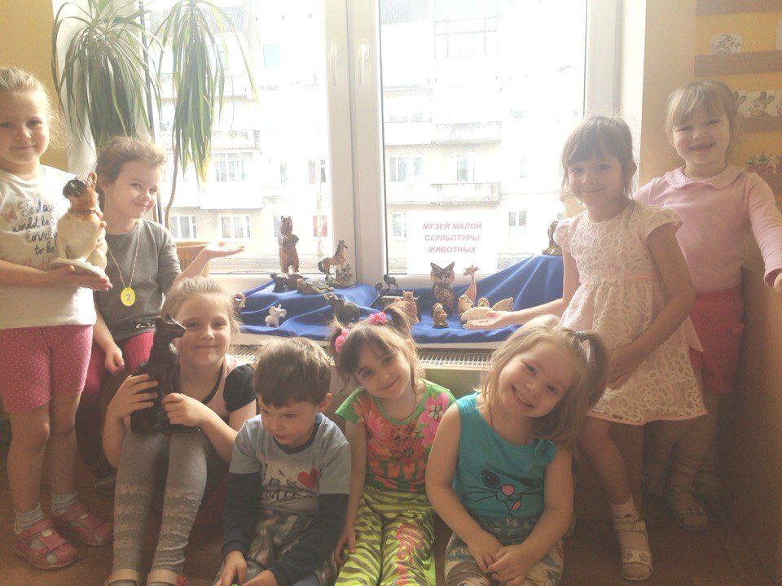
Поручения

Slide 9
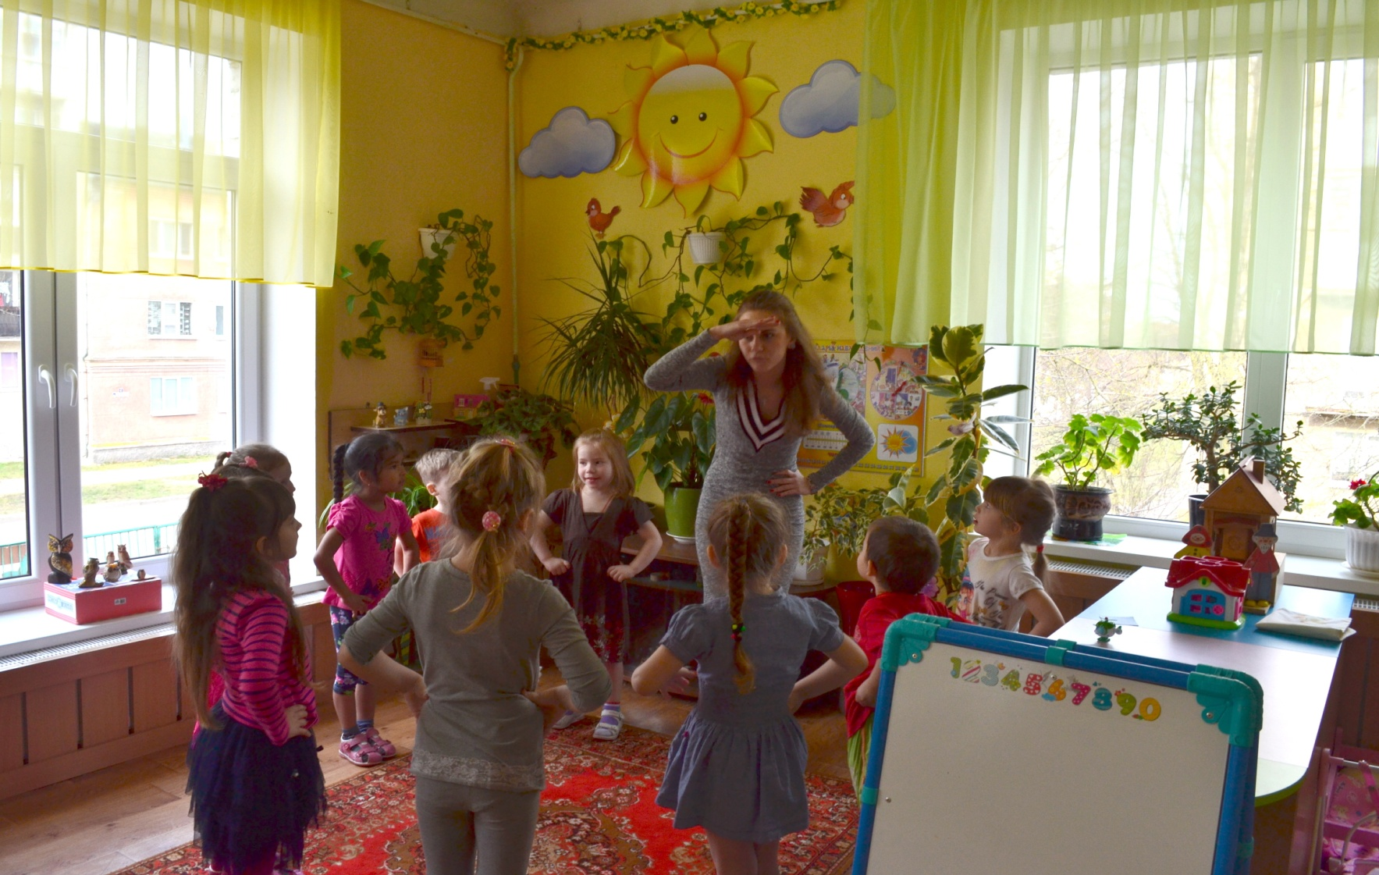
Физминутка
Ах ты, Совушка-сова (качают головой),Ты большая голова (держат ладонями голову).Ты на дереве сидела (руки на пояс). Головой своей вертела (круговые движения головой). Вправо – влево (повороты головы вправо, влево). Вверх – вниз (вверх, вниз).Во все стороны смотрела (руку ко лбу, смотрят вдаль).А потом ты улетела (взмах руками вверх).

Slide 10
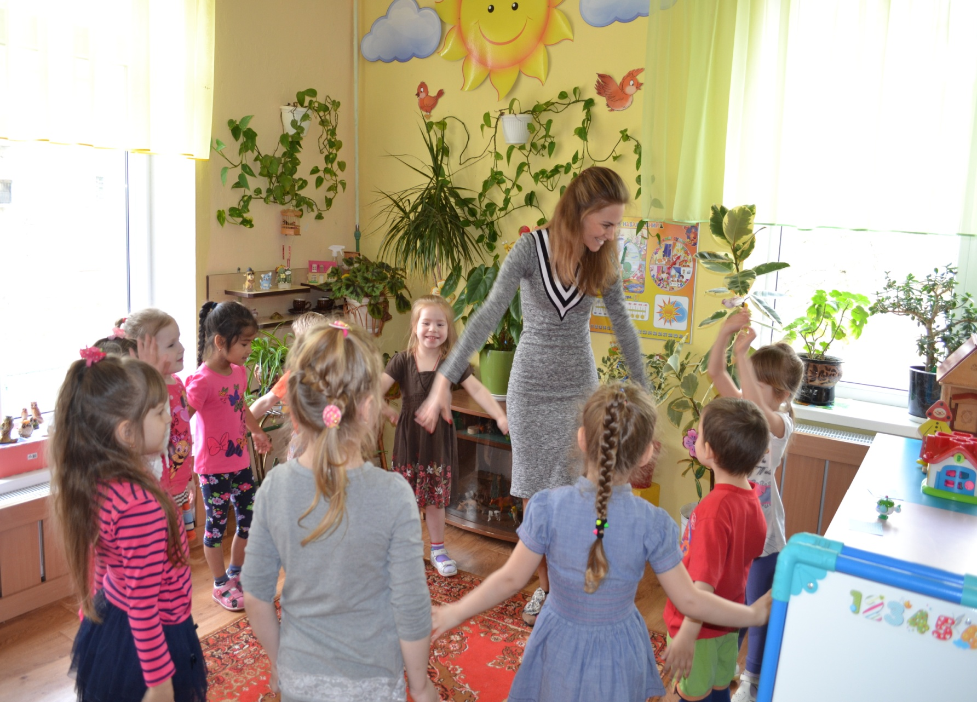
Физминутка

Slide 11
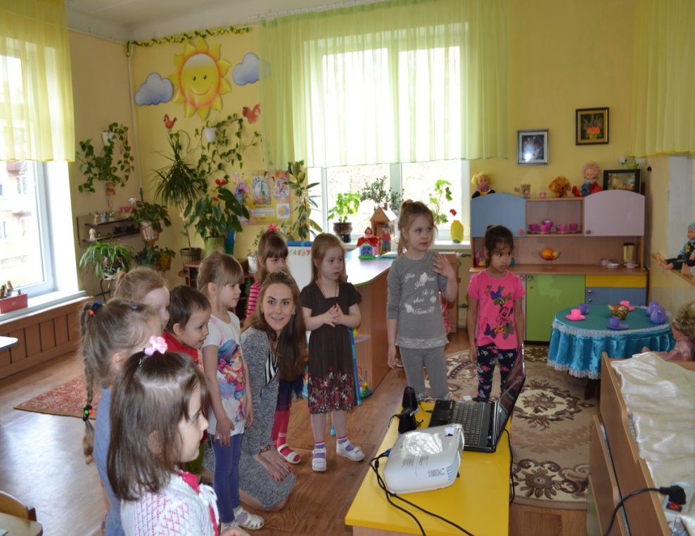
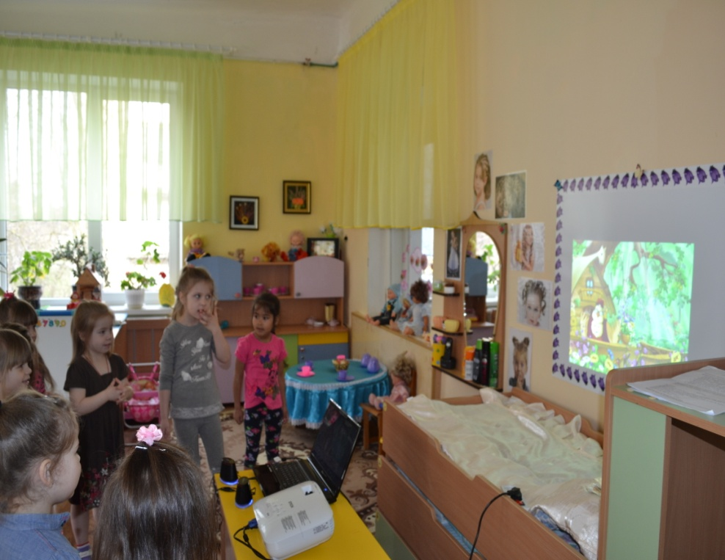
Видео презентация
Предлагают ребятам встать на коврик перед экраном.
(слышится звук крика совы).
- Слышите? Как вы думаете, кто так может кричать?
На экране появляется видеосюжет говорящей совы: (мотивация на лепку)
- Здравствуйте ребята, Вы получили мою посылку?
- Это мои друзья, которые живут в разных музеях.
Я знаю, что в детских садах очень часто ребята с воспитателями создают различные мини-музеи. Однажды ночью я пролетала мимо окон настоящего музея и увидела скульптуры разных животных и птиц. Он мне очень понравился.
Я живу в глухом лесу и у нас нет такого музея. Помогите мне, пожалуйста, создать в нашем лесу музей сов. Я буду приглашать в этот музей всех лесных жителей!

Slide 12
Продуктивная деятельность
Ребята, поможем Совушке -сове? Давайте вылепим из пластилина статуэтки сов! (показываю способы лепки – скульптурный и конструктивный, поясняя свои действия).

Slide 13
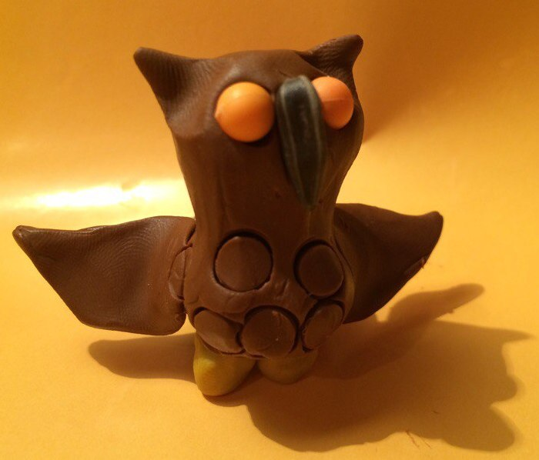
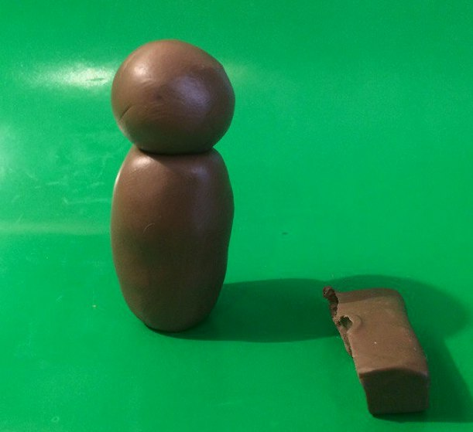
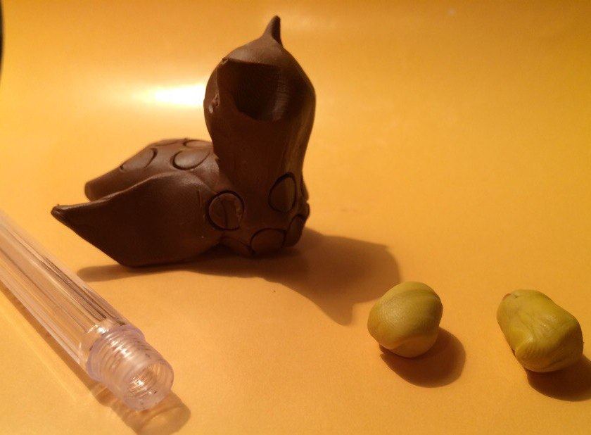
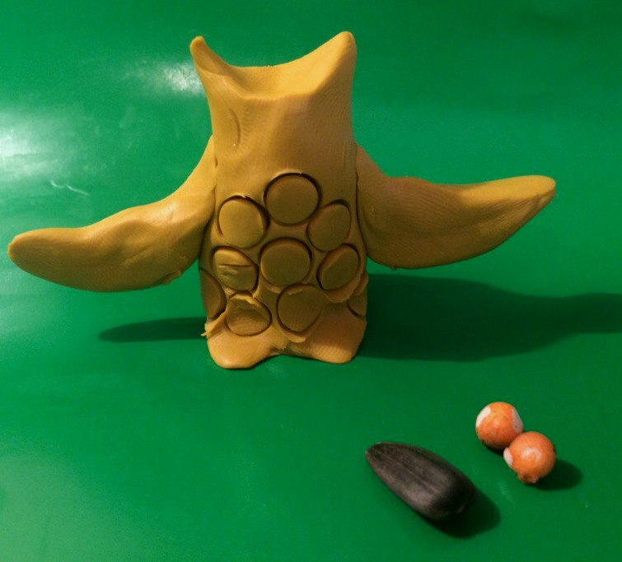
Продуктивная деятельность
На экране воспитатель вывешивает схемы разных способов лепки.
Во время работы помогаю детям, используется художественное слово. В. Берестова
У совы у старой, не глаза, а фары.
Круглые, большие, страшные такие
Днем сова не видит, значит не обидеть.
Ночь вошла в свои права, в путь пускается сова.
Всё глаза огромные видят ночью темною.

Slide 14
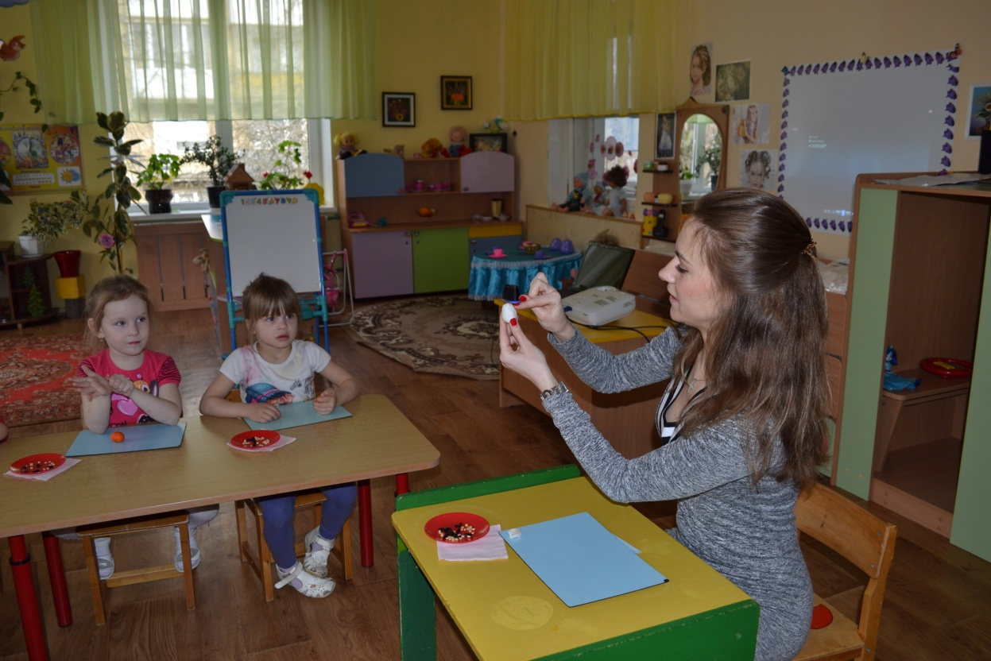
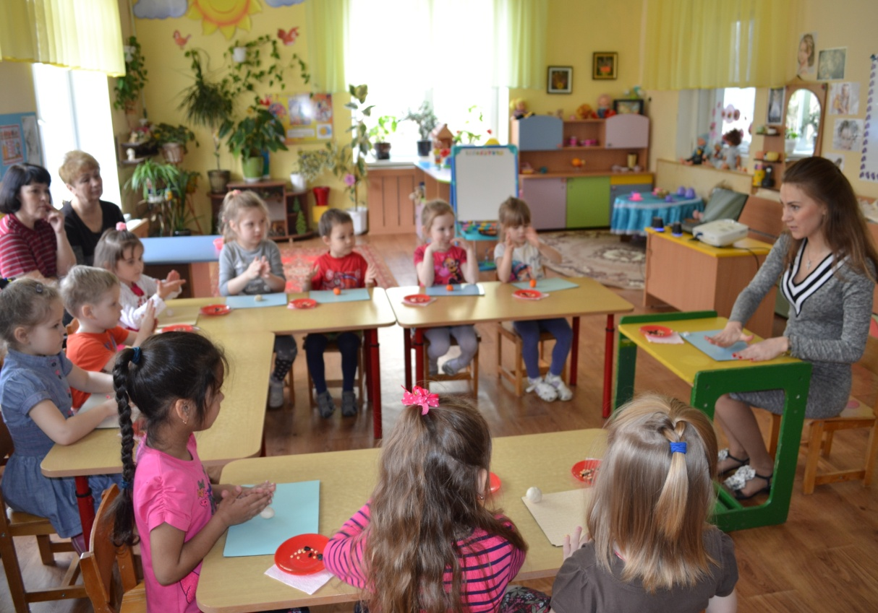
Продуктивная деятельность

Slide 15
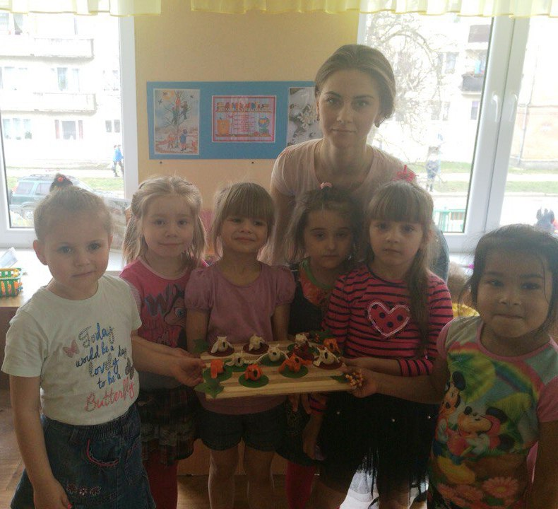
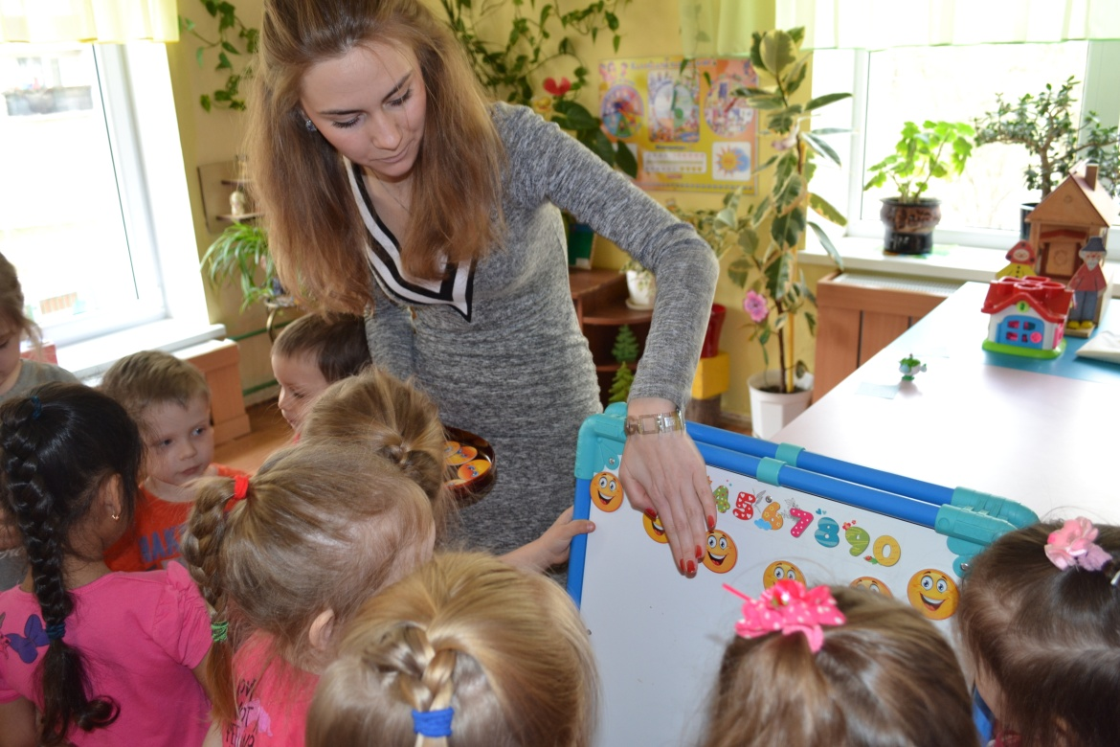
Итог
По окончанию работы выставляем все статуэтки на подставку, рассматриваем вместе с детьми получившиеся фигурки
Скульптуры сов постоят пока у нас в группе для красоты, а потом мы отправим их посылкой в лес к Тетушке сове.
Релаксация
Предлагаю детям взять смайлики и выставить их на мольберт (веселые или грустные),в зависимости от настроения от занятия.

Slide 16
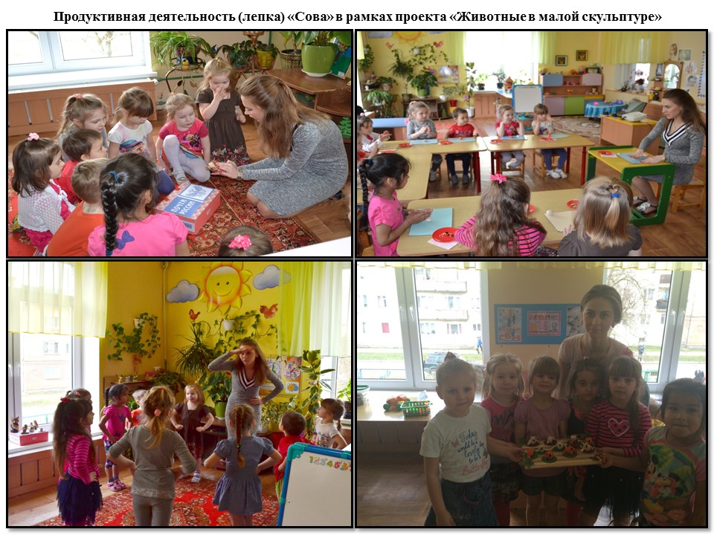
Итог

